Slide 1

Le Relevé annuel de frais cto-pea
Guide du conseiller
juin 2019

Slide 2
1
Savoir ce que recouvre l’exigence de transparence sur les frais
2
Maîtriser les nouvelles informations destinées aux clients
3
Expliquer le relevé de frais CTO-PEA
4
Savoir détailler un relevé (2 cas pratiques)
5
Expliquer le relevé de frais SCPI
6
Rendre ces informations utiles au client

Slide 3
1
Savoir ce que recouvre l’exigence de transparence sur les frais
2
Maîtriser les nouvelles informations destinées aux clients
3
Expliquer le relevé de frais CTO-PEA
4
Savoir détailler un relevé (2 cas pratiques)
5
Expliquer le relevé de frais SCPI
6
Rendre ces informations utiles au client

Slide 4
Savoir ce que recouvre l’exigence de transparence sur les frais
La réglementation MIF2 exige d’informer le client sur l’ensemble des frais liés à ses opérations financières :
  lors du conseil, en estimant précisément les frais avant la transaction (frais ex-ante)
  dans la durée, en produisant un relevé annuel spécifique (frais ex-post).
Cette information prendra différentes formes, selon que l’on se situe avant ou après les opérations engagées.
Avant l’opération
Lors de l’opération
Après l’opération
VISION EX-ANTE
=
une estimation des frais avant la transaction
Lors de la délivrance du conseil, un calcul précis des frais directs et indirects liés aux produits proposés est remis au client via la Synthèse épargne*. Il s’agit d’une estimation basée sur les informations tarifaires remontées par l’établissement et les divers producteurs.
À LA TRANSACTION
=
L’indication des frais directs
Les frais directs perçus lors de la transaction se rapportent au service d’investissement et/ou à l’instrument financier lui-même.
VISION EX-POST
=
le relevé exhaustif des frais de l’année
Un relevé spécifique reprend le total des frais directs et indirects enregistrés dans l’année sur le CTO/PEA. Ces frais se rapportent aux produits détenus, aux opérations effectuées sur la période ainsi qu’aux différents services décrits dans la convention de compte.
- Frais directs liés au service d’investissement
- Frais directs liés au service d’investissement
- Frais directs liés au services d’investissement
- Frais directs liés au produit (OPC)
- Frais directs liés au produit
- Frais directs liés aux produits
- Frais indirects supportés par l’OPC (Année 1)
- Frais indirects supportés par les produits
* Les frais ex-ante des OPC apparaissent dans la synthèse du parcours transitoire Mysys depuis le 15/04/2019 et seront intégrés dans la synthèse LEA fin 2019. En dehors de la synthèse épargne, les frais sont mentionnés sur les bulletins de souscription Platine et/ou les bulletins remis par les producteurs, mais également sur les écrans OIC quand le client est sur internet.
.

Slide 5
1
Savoir ce que recouvre l’exigence de transparence sur les frais
2
Maîtriser les nouvelles informations destinées aux clients
3
Expliquer le relevé de frais CTO-PEA
4
Savoir détailler un relevé (2 cas pratiques)
5
Expliquer le relevé de frais SCPI
6
Rendre ces informations utiles au client

Slide 6
Maîtriser les nouvelles informations destinées aux clients
new !
Un nouveau type de Relevé annuel parviendra donc aux clients en 2019. Il concerne les frais supportés sur les CTO/PEA mais ne sera pas le seul nouveau relevé : des relevés de frais spécifiques aux SCPI, puis à l’assurance vie, ainsi qu’un Rapport Périodique d’Adéquation visant à assurer le suivi du conseil dans le temps complèteront cette information.
Quoi ? |  | Sous quelle forme ? | Quelle fréquence ? | Quelle population ? | Quand ?
RELEVÉS DES FRAIS | Relevé annuel des frais ex-post sur CTO/PEA | « Relevé annuel des coûts et frais liés à votre compte-titres » émis par Euro-Titres. Via DEI pour les clients ayant opté pour la dématérialisation de leur relevé. | Tous les ans, en début d’année, de manière distincte de l’envoi du relevé de compte titres | Les titulaires de CTO/PEA, y compris ceux en GSM et hors produits dérivés. | Premiers envois prévus à partir du 22/07/2019 au titre de l’année 2018.
 | Relevé annuel des frais ex-post sur les SCPI AEW-Ciloger | « Relevé annuel des coûts et frais liés à votre investissement dans la SCPI …» émis par AEW-Ciloger. Envoi papier systématique (1 relevé par SCPI). | Tous les ans, en début d’année. | Les détenteurs directs de parts de SCPI AEW-Ciloger. | Premiers envois prévus le 26/07/2019 au titre de l’année 2018.
 | Relevé annuel des frais ex-post sur les contrats d’ASV et de capitalisation. | « Relevé annuel des coûts et frais liés à votre contrat d’assurance vie / de capitalisation » émis par l’assureur*. | Tous les ans, en début d’année, en même temps que l’envoi des relevés de situation. | Tous les détenteurs de contrats ASV & Capi ouverts après le 01/10/2018 (date d’entrée en vigueur de DDA) | Premiers envois début 2020 en même temps que les relevés de situation de l’année 2019.
ADÉQUATION | Rapport Périodique d’Adéquation (RPA) | « Revue annuelle de votre épargne financière au ... ». L’exposition des avoirs (Actifs risqués/Actifs non risqués) est comparée au profil de risque du client (QR) pour déterminer s’il y a bien adéquation entre les deux. | Tous les ans, à la date anniversaire de la première Synthèse épargne réalisée. | Tous les clients ayant bénéficié d’un parcours conseil (parcours LEA ou transitoire Mysys), hors parcours papier Défiscalisation 2018 et 2019. | Les premiers RPA seront émis fin 2019 pour les personnes physiques. Un rattrapage progressif se fera lors des premières semaines pour les parcours conseils les plus anciens (parcours réalisés plus d’1 an avant l’émission du RPA).
Le présent document se focalise sur les 2 relevés annuels de frais Titres et SCPI qui parviendront aux clients fin juillet 2019.
Le relevé de frais ASV et le RPA seront abordés dans un autre support.
* La Réglementation DDA étant moins exigeante que MIF2 en matière d’information sur les coûts et charges, les relevés annuels de frais ASV, en cours de développement, ne présenteront pas nécessairement le même niveau de précision que les relevés annuels de frais CTO-PEA.

Slide 7
1
Savoir ce que recouvre l’exigence de transparence sur les frais
2
Maîtriser les nouvelles informations destinées aux clients
3
Expliquer le relevé de frais CTO-PEA
4
Savoir détailler un relevé (2 cas pratiques)
5
Expliquer le relevé de frais SCPI
6
Rendre ces informations utiles au client

Slide 8
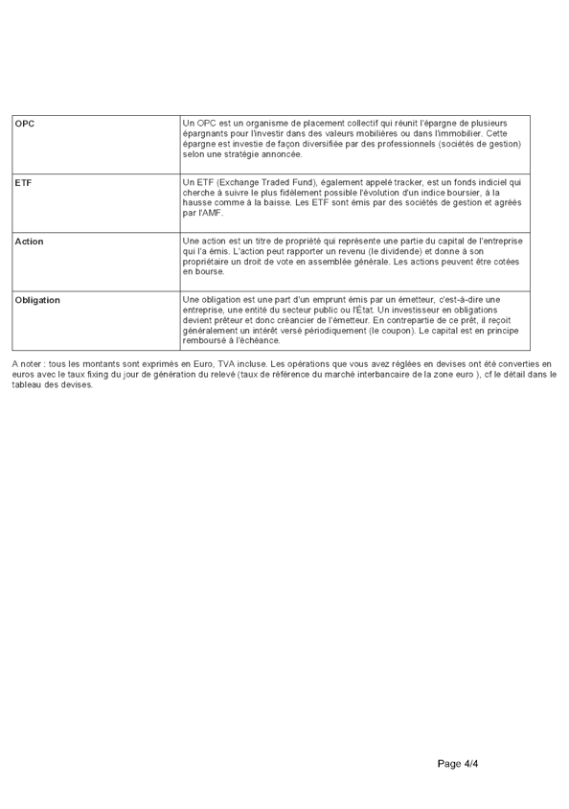
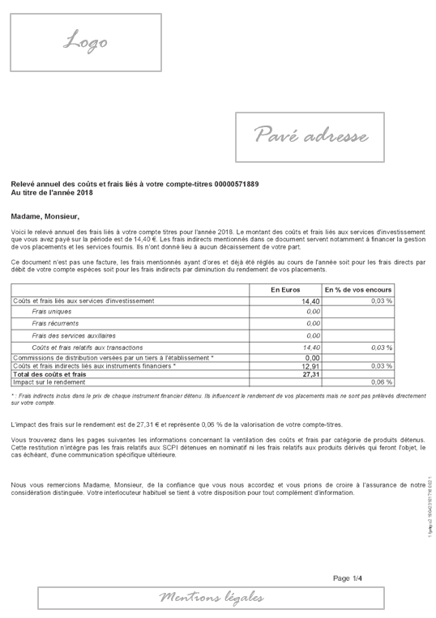
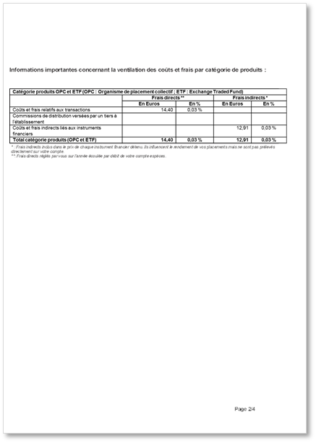
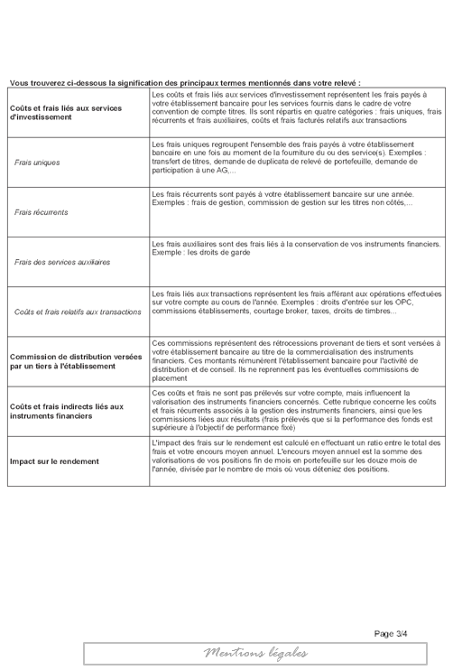
Le Relevé annuel de frais CTO/PEA se présente sur 4 pages :
1
2
3
En 1ère page, le client a une vision globale des frais perçus dans l’année, répartis par grande famille, ainsi que de leur impact sur le rendement de son compte titres.
En 2ème page, il accède au détail des frais directs et indirects par catégorie de produits (jusqu’à 4 catégories possibles : OPC, Actions, Obligations, Produits divers).
En 3ème et 4ème page, il dispose d’un glossaire précisant les différents termes utilisés dans le relevé (voir détail en annexe).

Slide 9
Le Relevé annuel de frais CTO/PEA distingue les frais directs des frais indirects, et tous ne sont pas perçus par la Banque
Catégories de frais du Relevé annuel |  | Définitions | Exemples (liste non exhaustive)
Coûts et frais liés aux services d’investissement | Frais uniques | Frais payés au fournisseur du produit financier au début ou à la fin du service. | Frais d’ouverture ou de clôture de compte, de transfert de titres, frais de relevé / duplicata, frais liés au dépôt de titres non cotés, demande de participation à une AG.
 | Frais récurrents | Frais associés à la gestion du portefeuille du client et payés aux entreprises d'investissement. | Frais de gestion, frais de conseil, frais de service, commission de gestion sur les titres non cotés.
 | Frais des services auxiliaires | Frais liés à la conservation des produits financiers. | Droits de garde.
 | Coûts et frais relatifs aux transactions | Frais de transaction liés au service d’investissement. | Commission du distributeur.
 |  | Frais de transaction liés à l’instrument financier. | Commission de courtage, commission acquise au gérant ou au fonds, frais de transaction sur les titres non cotés, taxes.
Commissions de distribution versées par un tiers à l’établissement |  | Ces montants rémunèrent la banque pour l’activité de distribution et de conseil. | Rétrocessions sur encours provenant de tiers versées au titre de la commercialisation des produits.
Coûts et frais indirects liés aux instruments financiers |  | Frais liés à la production et à la gestion des instruments financiers. | Frais de transactions et de gestion supportés par l’instrument financier pour son fonctionnement, éventuelles commissions de performance (quand la performance dépasse un objectif fixé).
FRAIS DIRECTS
Ils ont été prélevés tout au long de l’année en fonction des services dont a bénéficié le client, et celui-ci en a été informé.
FRAIS DIRECTS
FRAIS INDIRECTS
Ils n’ont pas été décaissés par le client mais la réglementation demande leur affichage car ils influencent la valorisation des produits. Ils sont calculés à partir des taux de frais communiqués par le gestionnaire, rapportés aux encours du client : il s’agit donc d’une estimation.
FRAIS INDIRECTS
Frais perçus par la banque

Slide 10
1
Savoir ce que recouvre l’exigence de transparence sur les frais
2
Maîtriser les nouvelles informations destinées aux clients
3
Expliquer le relevé de frais CTO-PEA
4
Savoir détailler un relevé (2 cas pratiques)
5
Expliquer le relevé de frais SCPI
6
Rendre ces informations utiles au client

Slide 11


Savoir détailler un relevé
2 cas pratiques illustrant 2 typologies d’investisseurs
Cas d’un client avec FIP, FCPI & Bourse Esprit Ecureuil
Cas d’un client boursicoteur

Slide 12
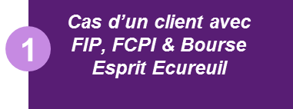
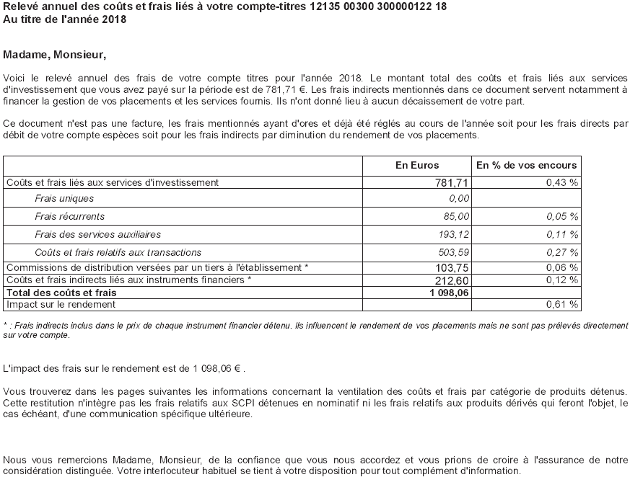
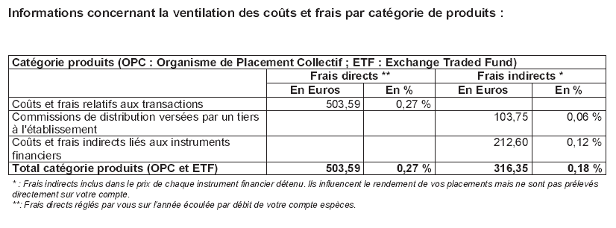
Explications générales : à quoi correspondent ces frais ?
Coûts & frais liés aux services d’investissement
Il s’agit des frais prélevés sur le compte du client tout au long de l'année et perçus par la banque ou ses intermédiaires (ex : Brokers) pour les services d’investissement et/ ou services auxiliaires que la banque propose au client en tant qu’intermédiaire financier ;
A noter : les frais restitués comprennent également les impôts & taxes potentiellement générés par les services dont a bénéficié le client.
1ère page du relevé ex-post
Frais uniques
Ces frais ne sont payés qu’une seule fois quelle que soit la durée de vie ou de détention du produit financier. Il s’agit par exemple de frais perçus pour la mise en nominatif pur, pour la clôture d'un PEA, pour la réalisation d'un transfert, pour le traitement de titres non côtés, ou la gestion de la participation aux AG, ...
Ce client n’a pas bénéficié de services de cette nature et n’a donc pas eu de frais correspondant.
Frais récurrents
Ces frais sont applicables périodiquement tout au long de la détention du produit financier et portent sur les services dont bénéficie le client tout au long de leur détention : service de gestion / conseil, gestion des PEA, les frais liés au Service de Règlement Différé, ....
Dans le cas de ce client, les 85 € de frais correspondent d’une part à la prestation Bourse Esprit Ecureuil donc il bénéficie (pour 10€) et d’autre part à l’émission d’une attestation fiscale pour la récupération d’impôts.
Frais auxiliaires
Il s’agit des frais liés à un service d’investissement déterminé, comme les droits de garde ou les frais de recherche de document.
Les 193,12 € correspondent aux Droits de Garde : rémunération perçue au titre de la conservation des titres et pour les services relatifs aux titres (paiement des coupons ou des dividendes, suivi des opérations sur titres, ….)
Frais de transactions
Ce sont tous les frais qui ont directement trait à l’opération sur titres effectuée, ou qui résultent de l’acquisition ou de la vente d’un investissement ; Ils peuvent comprendre les commissions Banque, les courtages Broker, les droits d'entrée / sortie acquis au distributeur, auxquels peuvent s'ajouter, selon cas, les frais liés aux prorogations du Service de Règlement Différé ainsi que les impôts, taxes et les commissions de change.
Il s‘agit de frais payés par le souscripteur lors de l’achat de parts de fonds ou d’actions collectif ou de produits structurés. Ils permettent notamment de rémunérer les prestations suivantes : la création et la mise à disposition des documents de souscription et brochures commerciales en agence et sur internet, le passage d'ordre en profil du client.
Pour ce client, 3,59 € sont liés à l’abonnement sur Ecureuil Action France et 500 € proviennent des souscriptions de FIP & FCPI.
Commissions de distribution versées à l’établissement
Elles sont versées par la société de gestion à la Banque au titre du service de conseil en investissement. Elles rémunèrent la Banque notamment au titre de son activité de distribution, de conseil et d’accompagnement du client tout au long de la détention de l’instrument financier ou du service. Elles permettent d’assurer l’amélioration de la qualité des services fournis à la clientèle.
Ces frais sont compris dans le prix du produit : le client ne les paye pas directement mais ils impactent le rendement du produit souscrit.
Par rapport aux produits détenus par ce client, la banque a été amenée à percevoir 103,75 € de commissions versées par les producteurs de ces produits. Ces commissions rémunèrent la Banque notamment au titre de son activité de distribution, de conseil et d’accompagnement du client tout au long de la détention de l’instrument financier.
2ème page du relevé ex-post
Coûts et frais indirects liés aux instruments financiers
Directement liés à un produit financier, ces frais sont perçus par le producteur/ fournisseur de ce produit, par exemple la société de gestion d'un fond de placement. Ils comprennent les frais courants qui rémunèrent la société de gestion pour la gestion du fond et, le cas échéant, des frais externes (dépositaires, commissaire aux comptes, …) ainsi que les frais de transaction correspondant aux frais acquittés par le fonds pour l'achat ou la vente de parts ou d'actions ou de titres en direct.
Ces frais sont compris dans le prix du produit : le client ne les paye pas directement mais ils impactent le rendement du produit souscrit.
Ce client détient un certain nombre de produits packagés de type OPC.
Un montant estimatif de 212,60 € de frais a donc été supporté par ces produits tout au long de l’année pour permettre leur fonctionnement.

Slide 13
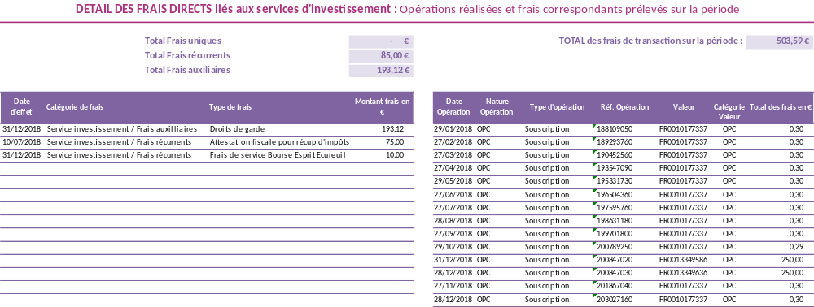
Détail des frais (suite) : à titre d’illustration pour notre cas
& uniquement dans le cas où le client demanderait explicitement le détail des frais correspondants
1ère page du relevé ex-post
Le détail des opérations comptabilisées sur la période permet de justifier les montants des frais de transaction restitués de manière agrégée sur le relevé ex-post.
A noter : en fonction du poste de frais, les montants sont soient fournis par la plateforme IT du groupe (IT-CE), soit récupérés par EuroTitres ➔ Cf. cartographie établie par BPCE BPA pour chaque réseau.
Pour les frais de transaction, s’agissant ici de souscriptions OPC il peut s’agir en fonction des opérations de droits d’entrée / sortie acquis au distributeur voire de commissions prélevées par la banque.
Ces frais ont été prélevés tout au long de l’année en fonction des services dont a bénéficié le client et celui-ci en a été informé.

Slide 14
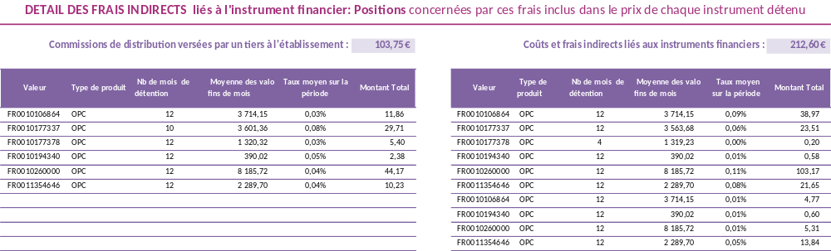
Détail des frais (suite) : à titre d’illustration pour notre cas
& uniquement dans le cas où le client demanderait explicitement le détail des frais correspondants
1ère page du relevé ex-post
Ces frais sont compris dans le prix du produit : le client ne les paye pas directement mais ils impactent le rendement du produit souscrit.
Comment sont calculées les commissions de distributions versées par un tiers à l’établissements ?
Pour le groupe, les taux Inducement applicables sont communiqués par Axeltis & NIM.
A chaque fin de mois le montant est calculé sur la base de la valorisation de l'instrument financier et du taux applicable.
Pour une meilleure lisibilité, le parti a été pris de restituer uniquement la moyenne des valorisations fin de mois et taux considérés ainsi que le nombre de mois de détention pris en compte.
Comment sont calculés les coûts & frais indirects liés aux instruments financiers ?
Pour le groupe, les taux applicables sont fournis par Axeltis.
A chaque fin de mois le montant est calculé sur la base de la valorisation de l'instrument financier et du taux applicable.
Pour une meilleure lisibilité, le parti a été pris de restituer uniquement la moyenne des valorisations fin de mois et taux considérés ainsi que le nombre de mois de détention pris en compte.

Slide 15
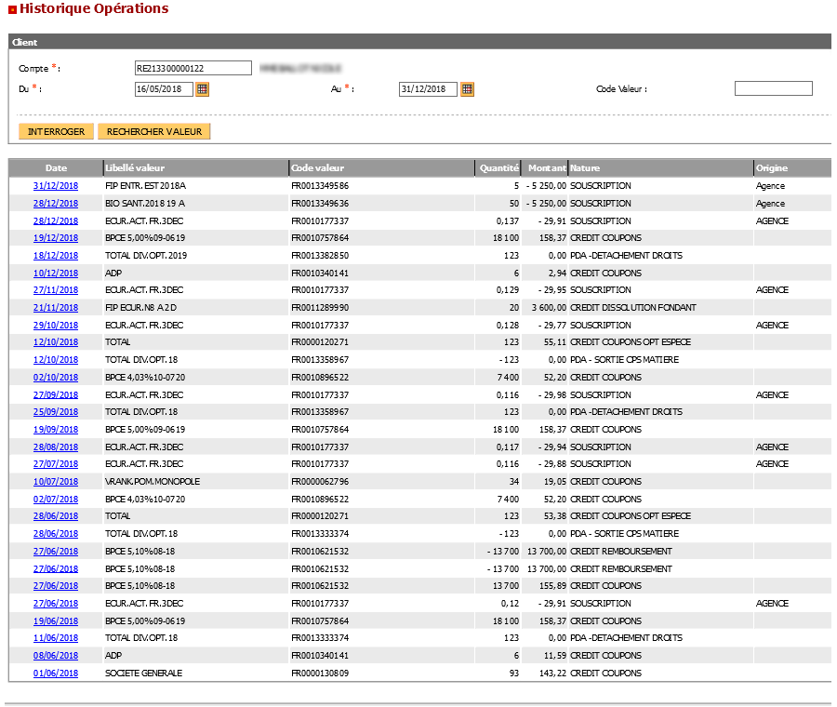
Agence > Client > Historique Opérations
L’historique opérations disponible dans Platine permet de consulter les opérations ayant généré des frais de transaction.
Souscription d’un FIP & d’un FCPI
Abonnement sur Ecureuil Action France
NB : l’historique opérations est interrogeable sous Platine sur 13 mois

Slide 16

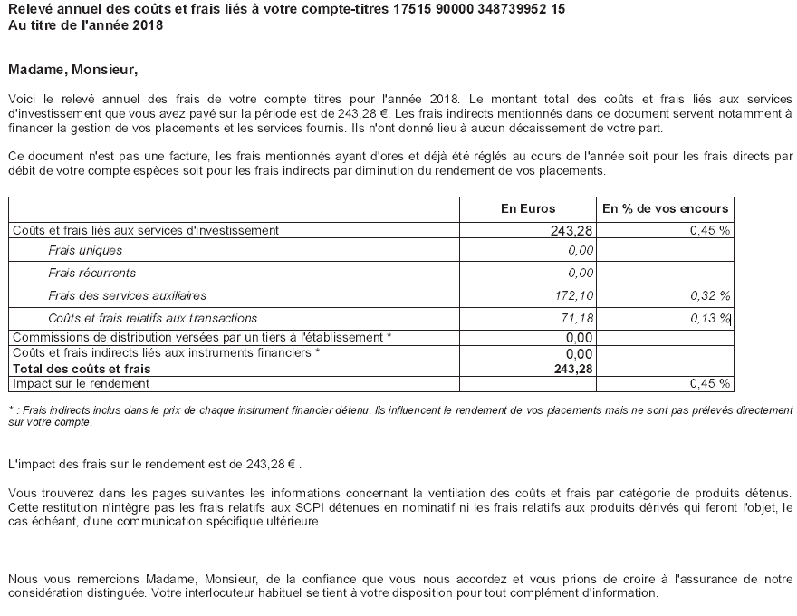
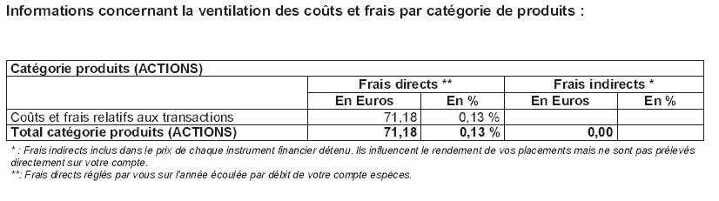
Explications générales : à quoi correspondent ces frais ?
Coûts & frais liés aux services d’investissement
Il s’agit des frais prélevés sur le compte du client tout au long de l'année et perçus par la banque ou ses intermédiaires (ex : Brokers) pour les services d’investissement et/ ou services auxiliaires que la banque propose au client en tant qu’intermédiaire financier ;
A noter : les frais restitués comprennent également les impôts & taxes potentiellement générés par les services dont a bénéficié le client.
1ère page du relevé ex-post
Frais uniques
Ces frais ne sont payés qu’une seule fois quelle que soit la durée de vie ou de détention du produit financier. Il s’agit par exemple de frais perçus pour la mise en nominatif pure, pour la clôture d'un PEA, pour la réalisation d'un transfert, pour le traitement de titres non côtés, ou la gestion de la participation aux AG, ...
Dans le cas de notre client boursicoteur, celui-ci n’a pas bénéficié de services de cette nature et n’a donc pas eu de frais correspondant.
Frais récurrents
Ces frais sont applicables périodiquement tout au long de la détention du produit financier et portent sur les services dont bénéficie le client tout au long de leur détention : service de gestion / conseil, gestion des PEA, les frais liés au Service de Règlement Différé, ....
Dans le cas de notre client boursicoteur, celui-ci n’a pas bénéficié de services de cette nature et n’a donc pas eu de frais correspondant.
Frais auxiliaires
Il s’agit des frais liés à un service d’investissement déterminé, comme les droits de garde ou les frais de recherche de document par exemple ;
Dans le cas de notre client boursicoteur les 172,10 € correspondent aux Droits de Garde : rémunération perçue au titre de la conservation des titres et pour les services relatifs aux titres (paiement des coupons ou des dividendes, suivi des opérations sur titres, ….)
Frais de transactions
Ce sont tous les frais qui ont directement trait à l’opération sur titres effectuée, ou qui résultent de l’acquisition ou de la vente d’un investissement ; Ils peuvent comprendre les commissions Banque, les courtages Broker, les droits d'entrée / sortie acquis au distributeur, auxquels peuvent s'ajouter, selon cas, les frais liés aux prorogations du Service de Règlement Différé ainsi que les impôts, taxes et les commissions de change.
Dans le cas de notre client boursicoteur, les 71,18€ correspondent aux frais des opérations de Bourse passées sur la période : des achats / ventes au comptant. Ces frais comprennent également la rémunération des brokers pour l’exécution des ordres ainsi que le cas échéant les différents impôts & taxes afférents.
Commissions de distribution versées à l’établissement
Elles sont versées par la société de gestion à la Banque au titre du service de conseil en investissement. Elles rémunèrent la Banque notamment au titre de son activité de distribution, de conseil et d’accompagnement du client tout au long de la détention de l’instrument financier ou du service. Elles permettent d’assurer l’amélioration de la qualité des services fournis à la clientèle.
Ces frais sont compris dans le prix du produit : le client ne les paye pas directement mais ils impactent le rendement du produit souscrit.
Notre client boursicoteur ayant exclusivement investi en titre vifs, la banque n’a perçu aucune commission de distribution au titre de ses investissements.
2ème page du relevé ex-post
Coûts et frais indirects liés aux instruments financiers
Directement liés à un produit financier, ces frais sont perçus par le producteur/ fournisseur de ce produit, par exemple la société de gestion d'un fond de placement. Ils comprennent les frais courants qui rémunèrent la société de gestion pour la gestion du fond et, le cas échéant, des frais externes (dépositaires, commissaire aux comptes, …) ainsi que les frais de transaction correspondant aux frais acquittés par le fonds pour l'achat ou la vente de parts ou d'actions ou de titres en direct.
Ces frais sont compris dans le prix du produit : le client ne les paye pas directement mais ils impactent le rendement du produit souscrit.
Notre client boursicoteur ayant exclusivement investi en titre vifs, il n’y a pas eu de tels frais supportés par les valeurs qu’il détient.
Notre client boursicoteur n’ayant investi qu’en actions, seule cette rubrique et restituée et reprend les frais de transaction correspondants.

Slide 17
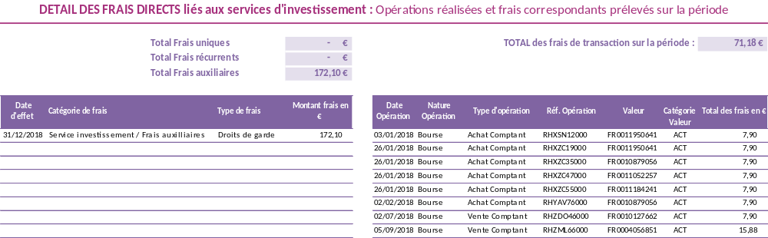
Détail des frais : à titre d’illustration pour notre cas
& uniquement dans le cas où le client demanderait explicitement le détail des frais correspondants
1ère page du relevé ex-post
Le détail des opérations comptabilisées sur la période permet de justifier les montants des frais de transaction restitués de manière agrégée sur le relevé ex-post.
En fonction des opérations, ces frais peuvent comprendre : la commission banque, le courtage broker, auxquels peuvent s'ajouter, selon les cas, les impôts, taxes et les commissions de change.
Ces frais ont été prélevés tout au long de l’année en fonction des services dont a bénéficié le client et celui-ci en a été informé.

Slide 18
1
Savoir ce que recouvre l’exigence de transparence sur les frais
2
Maîtriser les nouvelles informations destinées aux clients
3
Expliquer le relevé de frais CTO-PEA
4
Savoir détailler un relevé (2 cas pratiques)
5
Expliquer le relevé de frais SCPI
6
Rendre ces informations utiles au client

Slide 19
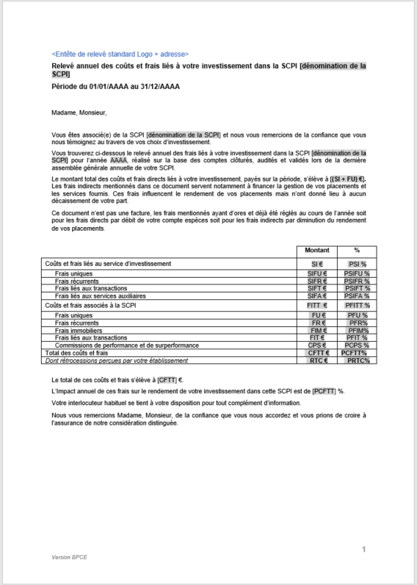
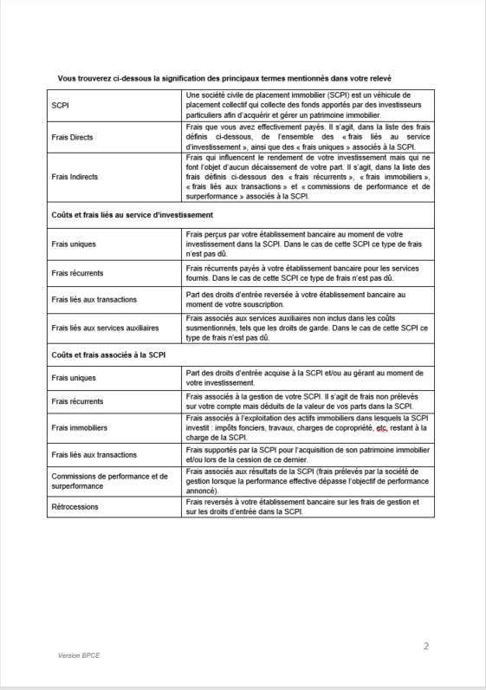
Le Relevé annuel de frais SCPI se présente sur 2 pages :
Contrairement aux OPCI, les SCPI ne figurent pas dans les comptes titres et font l’objet d’un relevé séparé en 2019. Pour les années suivantes une fusion des relevés CTO-PEA et SCPI est envisagée mais non encore actée.
1
2
En 1ère page, le client a une vision détaillée des frais supportés dans l’année (liés au service d’investissement et à la SCPI elle-même) et de leur impact sur son investissement. Le total des rétrocessions perçues par la banque fait l’objet d’une ligne spécifique.
En 2ème page, il dispose d’un glossaire précisant les différents termes utilisés dans le relevé.

Slide 20
Le Relevé annuel de frais SCPI fait apparaître le total des rétrocessions perçues par la banque :
Catégories du Relevé annuel |  | Définitions
Coûts et frais appliqués aux services d’investissement | Frais uniques | Frais payés à la banque au moment de l’investissement dans la SCPI. Ce poste étant nul pour les SCPI AEW-Ciloger, il est précisé « Dans le cas de cette SCPI, ce type de frais n’est pas dû ».
 | Frais récurrents | Frais récurrents payés à la banque pour les services fournis. Ce poste étant nul pour les SCPI AEW-Ciloger, il est précisé « Dans le cas de cette SCPI, ce type de frais n’est pas dû ».
 | Frais liés aux transactions | Ils correspondent à la part des droits d’entrée reversée à la banque lors de la souscription.
 | Frais liés aux services auxiliaires | Il correspondent aux autres catégories de frais, comme les doits de garde. Ce poste étant nul pour les SCPI AEW-Ciloger, il est précisé « Dans le cas de cette SCPI, ce type de frais n’est pas dû ».
Coûts et frais liés à la SCPI | Frais uniques | Ils représentent la part des droits d’entrée acquise à la SCPI et/ou au gérant.
 | Frais récurrents | Ce sont les frais associés à la gestion de la SCPI. Il ne sont pas prélevés sur le compte du client mais déduits de la valeur de part de la SCPI. On retrouve ici l’ensemble des frais de gestion : ceux qui restent acquis à la SCPI et/ou au gérant comme ceux qui sont reversés à la banque en tant que distributeur.
 | Frais immobiliers | Frais associés à l’exploitation des actifs immobiliers dans lesquels la SCPI investit et qui restent à sa charge (impôts fonciers, travaux, charges de copropriété, etc.).
 | Frais liés aux transactions | Ensemble des frais supportés par la SCPI pour l’acquisition et la cession de ses immeubles.
 | Commissions de performance et de surperformance | Ce sont les commissions associées aux résultats de la SCPI lorsque qu’ils dépassent l’objectif de performance annoncé.
Dont rétrocessions perçues par votre établissement |  | Somme des montants reversés à la banque au titre des droit d’entrée et des frais de gestion.
FRAIS DIRECTS
Ils ont été prélevés tout au long de l’année en fonction des services dont a bénéficié le client, et celui-ci en a été informé.
FRAIS DIRECTS
=(A)
FRAIS INDIRECTS
Ils n’ont pas été décaissés par le client mais la réglementation demande leur affichage car ils influencent la valorisation des produits. Ils sont calculés à partir des taux de frais communiqués par le gestionnaire, rapportés aux encours du client : il s’agit donc d’une estimation.
=(B)
FRAIS INDIRECTS
=(A)+%(B)

Slide 21
1
Savoir ce que recouvre l’exigence de transparence sur les frais
2
Maîtriser les nouvelles informations destinées aux clients
3
Expliquer le relevé de frais CTO-PEA
4
Savoir détailler un relevé (2 cas pratiques)
5
Expliquer le relevé de frais SCPI
6
Rendre ces informations utiles au client

Slide 22
Rendre ces informations utiles au client
A la réception du relevé, les clients pourraient être déroutés par son niveau de détail et la complexité des termes utilisés.
Face à ces interrogations, la première attitude consistera à les rassurer en leur expliquant l’objectif de notre démarche : être transparent sur les frais pour se conformer aux obligations réglementaires mais, surtout, s’assurer de leur bonne compréhension du sujet afin que cette information leur soit utile.
Au préalable, il sera bon de rappeler 3 principes, quitte à mentionner des évidences :
  Ces frais ont toujours existé : pour la première fois, un relevé les recense et les cumule sur l’année écoulée, mais il n’y a pas de création de nouveaux frais.
  Seuls les frais directs sortent de la poche du client. Les frais dits « indirects » sont également mentionnés : les clients n’en avaient pas forcément connaissance jusque là, mais ces frais font partie de la vie des produits et impactent leur valorisation dans la durée. Par contre, ils ne sont pas décaissés par le porteur, à la différence des frais directs.
  Ces frais correspondent à des prestations concrètes fournies par différents intervenants (gérant, dépositaire, distributeur, etc.). Chacun d’eux tient son rôle dans cette chaîne de valeur, qui permet de proposer une grande variété de placements à notre clientèle et d’en assurer le bon fonctionnement.
Si un client en fait la réclamation, son conseiller pourra lui fournir le détail des frais figurant sur son relevé annuel :
recensement des opérations ayant donné lieu à la perception des frais directs,
calculs mensuels ayant servi à déterminer les frais indirects.
Pour cela, le conseiller adressera une demande à la DSC qui lui communiquera ce détail par retour*.
* Procédure en cours de finalisation.

Slide 23
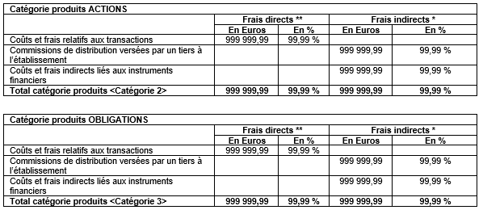
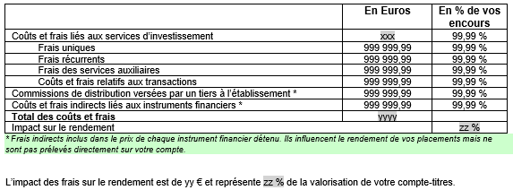
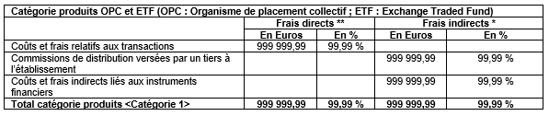
Rendre ces informations utiles au client
Les explications autour du relevé ne doivent pas se résumer à un traitement d’objections systématique destiné à relativiser le montant des frais. Au contraire, il s’agit d’une nouvelle opportunité d’échange avec le client sur l’orientation qu’il souhaite donner à son épargne.
On rappelle que les frais correspondent à des prestations : par leur nature et leur montant, ils reflètent le fonctionnement du compte et les opérations décidées par le client, seul ou avec son conseiller. Découvrant après-coup le cumul des frais directs et indirects de l’année précédente, il n’est pas en situation de les négocier mais peut vouloir intervenir sur des postes qu’il jugerait excessifs.
Les différentes lignes de frais du relevé constituent ainsi des indicateurs sur lesquels le conseiller pourra s’appuyer pour, le cas échéant, proposer de réorganiser ou d’optimiser le CTO-PEA. La ligne « Coûts et frais relatifs aux transactions » est particulièrement parlante, selon les produits auxquels elle se rattache, détaillés dans les tableaux par catégorie, en page 2 du relevé.

Slide 24
Rendre ces informations utiles au client
Cette ligne intègre les droits de garde et traduit la présence de titres vifs ou de fonds externes à la gamme (les fonds du Groupe sont exonérés de droits de garde)
Cette ligne peut correspondre à une activité achats/ventes soutenue sur des titres vifs
Un client actif sur des titres vifs pourra être interrogé sur son mode de fonctionnement, pour s’assurer qu’il dispose des outils nécessaires et/ou vérifier son appétence aux OPC
Préférez-vous investir sur des titres vifs que vous choisissez vous-même ou sur des OPC ? Avez-vous des préférences marquées ou recherchez-vous une diversification vos placements ?
Passez-vous vos ordres en agence ou en ligne ? Etes-vous sûr d’avoir un tarif adapté à votre mode de fonctionnement ?
Avez-vous remarqué que de nouveaux services ont été mis à votre disposition dans votre Espace Bourse en ligne depuis le début de l’année (Reporting à Valeur Ajoutée) ?
Savez-vous qu’une grosse opération se prépare en fin d’année avec la privatisation de La Française des Jeux ? Nous vous en reparlerons le moment venu.
Cette ligne peut également correspondre à la souscription d’OPC plus chargés que la moyenne, comme des fonds à formule.
Un détenteur de FAF acceptera d’autant plus facilement le surcoût lié à son placement qu’il pourra le relier au niveau de protection supplémentaire obtenu.
Vous détenez des fonds à formule, qui supportent des frais plus importants en contrepartie d’une protection totale ou partielle de votre capital à une échéance donnée. Leur valorisation du jour ne reflète d’ailleurs pas leur valeur de remboursement, qui ne sera connue qu’au terme.
Votre Fonds à formule arrive à échéance dans 3 mois. Envisagez-vous un réinvestissement du même type ou préfèreriez-vous un support plus souple d’utilisation (et moins chargé mais sans protection)?
Aujourd’hui nous parlons des frais, mais un autre relevé personnalisé vous parviendra à l’avenir. Il permettra de vérifier chaque année l’adéquation des produits que vous détenez à votre profil de risque. Il s’agit du RPA (Rapport Périodique d’Adéquation) qui est une revue annuelle de vos placements financiers).
Pour les détenteurs de parts de SCPI
Si vous possédez ou avez possédé de l’immobilier, vous connaissez le poids des charges immobilières ! L’intérêt de la SCPI est de diluer ces charges sur un patrimoine plus conséquent, et surtout, de supporter collectivement les risques de loyers ’impayés.

Slide 25
ANNEXES
Glossaires destinés aux clients, figurant dans les relevés annuels de frais CTO/PEA et SCPI

Slide 26
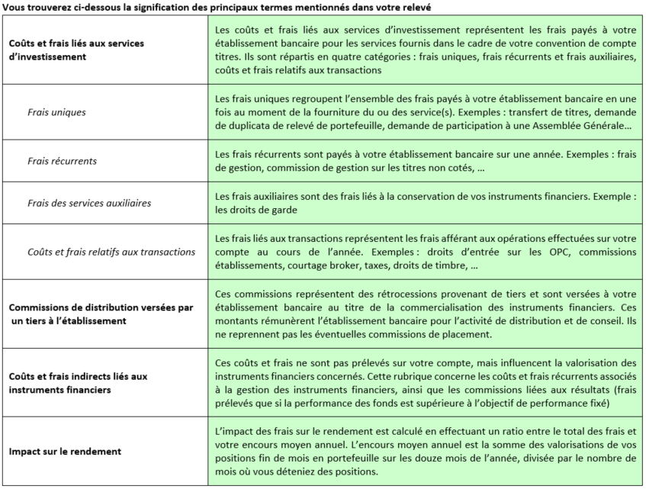
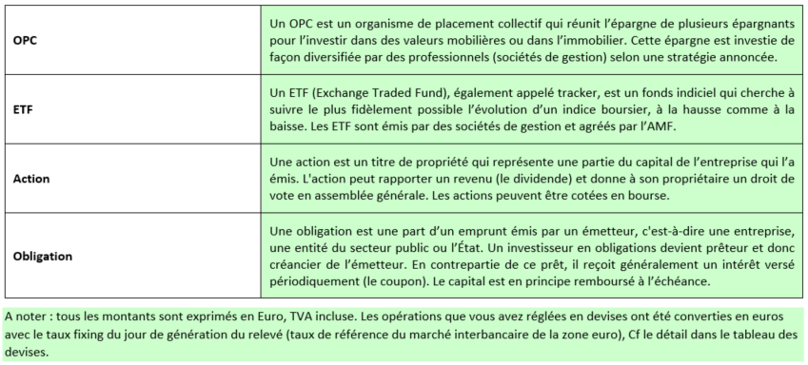
Annexe 1/2
Définitions figurant dans le Relevé annuel de frais CTO/PEA

Slide 27
Annexe 2/2
Vous trouverez ci-dessous la signification des principaux termes mentionnés dans votre relevé
SCPI | Une société civile de placement immobilier (SCPI) est un véhicule de placement collectif qui collecte des fonds apportés par des investisseurs particuliers afin d’acquérir et gérer un patrimoine immobilier.
Frais Directs | Frais que vous avez effectivement payés. Il s’agit, dans la liste des frais définis ci-dessous, de l’ensemble des « frais liés au service d’investissement », ainsi que des « frais uniques » associés à la SCPI.
Frais Indirects | Frais qui influencent le rendement de votre investissement mais qui ne font l’objet d’aucun décaissement de votre part. Il s’agit, dans la liste des frais définis ci-dessous des « frais récurrents », « frais immobiliers », « frais liés aux transactions » et « commissions de performance et de surperformance » associés à la SCPI.
Coûts et frais liés au service d’investissement
Frais uniques | Frais perçus par votre établissement bancaire au moment de votre investissement dans la SCPI. Dans le cas de cette SCPI ce type de frais n’est pas dû.
Frais récurrents | Frais récurrents payés à votre établissement bancaire pour les services fournis. Dans le cas de cette SCPI ce type de frais n’est pas dû.
Frais liés aux transactions | Part des droits d’entrée reversée à votre établissement bancaire au moment de votre souscription.
Frais liés aux services auxiliaires | Frais associés aux services auxiliaires non inclus dans les coûts susmentionnés, tels que les droits de garde. Dans le cas de cette SCPI ce type de frais n’est pas dû.
Coûts et frais associés à la SCPI
Frais uniques | Part des droits d’entrée acquise à la SCPI et/ou au gérant au moment de votre investissement.
Frais récurrents | Frais associés à la gestion de votre SCPI. Il s’agit de frais non prélevés sur votre compte mais déduits de la valeur de vos parts dans la SCPI.
Frais immobiliers | Frais associés à l’exploitation des actifs immobiliers dans lesquels la SCPI investit : impôts fonciers, travaux, charges de copropriété, etc, restant à la charge de la SCPI.
Frais liés aux transactions | Frais supportés par la SCPI pour l’acquisition de son patrimoine immobilier et/ou lors de la cession de ce dernier.
Commissions de performance et de surperformance | Frais associés aux résultats de la SCPI (frais prélevés par la société de gestion lorsque la performance effective dépasse l’objectif de performance annoncé).
Rétrocessions | Frais reversés à votre établissement bancaire sur les frais de gestion et sur les droits d’entrée dans la SCPI.
Définitions figurant dans le Relevé annuel de frais SCPI

Slide 28
© Direction de la Communication groupe

